Slide 1


“El fracaso es la oportunidad de empezar de nuevo, con más inteligencia.”
- Henry Ford

Slide 2

DEPARTAMENTO DE CIENCIAS DE LA TIERRA Y DE LA CONSTRUCCIÓN
CARRERA DE INGENIERÍA CIVIL
TRABAJO DE INTEGRACIÓN CURRICULAR PREVIO A LA OBTENCIÓN DEL TÍTULO DE INGENIERO CIVIL
“ANÁLISIS DE FACTIBILIDAD DE CONECTARSE A LA RED MATRIZ DEL GOBIERNO AUTÓNOMO DESCENTRALIZADO RUMIÑAHUI”
Tutor: Ing. Bolaños Guerrón, Darío Roberto PhD
Autores: Campaña Flores, Luis Steeven
Escobar Negrete, Ginna Valeria

Slide 3
INTRODUCCIÓN
MATERIALES Y MÉTODOS
RESULTADOS
CONCLUSIONES

Slide 4
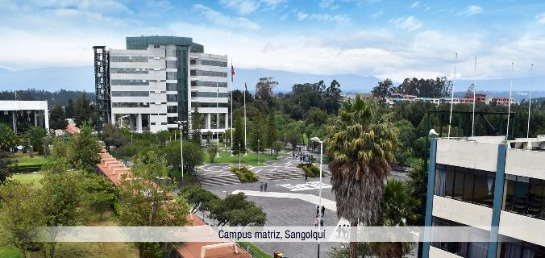
INTRODUCCIÓN
INTRODUCCIÓN
MATERIALES
RESULTADOS
CONCLUSIONES
Creada el 16 de junio de 1922 y con origen en la Escuela de Oficiales Ingenieros, la Universidad de las Fuerzas Armadas ESPE se encuentra localizada en la ciudad de Sangolquí.

Slide 5
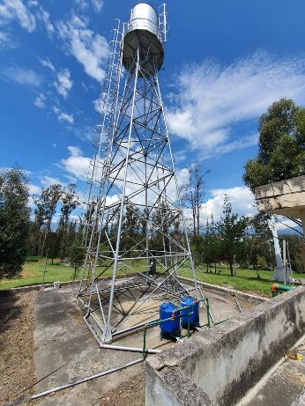
DESCRIPCIÓN DEL PROBLEMA
INTRODUCCIÓN
MATERIALES
RESULTADOS
CONCLUSIONES
Hoy en día la Universidad cuenta con un sistema propio de suministro de agua obtenida de dos pozos, este es suficiente para satisfacer la demanda de la institución.

Slide 6

OBJETIVO GENERAL
INTRODUCCIÓN
MATERIALES
RESULTADOS
Realizar un análisis de factibilidad económica y técnica a través de un estudio que considere las variables que intervienen en los criterios de fabricación, oferta y demanda con el fin de presentar la solución más viable y conveniente para la institución al momento de prestar el servicio de agua potable.
CONCLUSIONES

Slide 7

METODOLOGÍA
MATERIALES
RESULTADOS
CONCLUSIONES
INTRODUCCIÓN
En el presente trabajo se plantean tres escenarios diferentes como posibles soluciones para dotar de agua potable a la institución, los cuales son:
cambio total de la red;
cambio de red únicamente en los bloques: administrativo, residencial, estudiantil, laboratorios, biblioteca, coliseo y cafeterías; y
bebederos

Slide 8
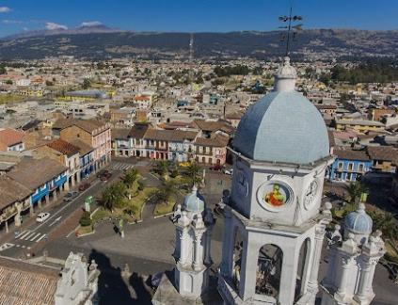
AGUA POTABLE EN RUMIÑAHUI
MATERIALES
RESULTADOS
CONCLUSIONES
Tarifas:
INTRODUCCIÓN
Uso residencial: 0,26 USD
Uso comercial: 0,32 USD
Uso industrial: 0,54 USD

Slide 9
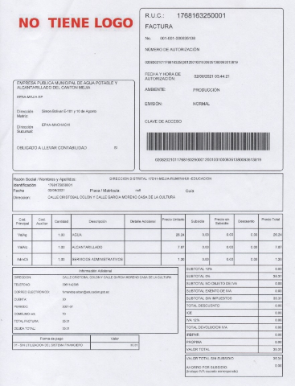
AGUA POTABLE EN RUMIÑAHUI
MATERIALES
RESULTADOS
CONCLUSIONES
INTRODUCCIÓN

Slide 10
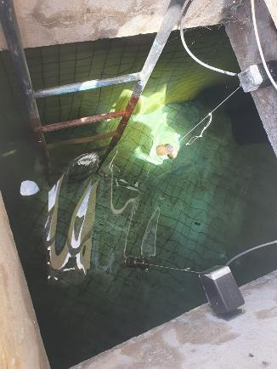
DESCRIPCIÓN DE LOS POZOS
MATERIALES
RESULTADOS
Tubería de 110 mm
Bomba de 20 HP
Cisterna
Tanque elevado a 4 m
Tuberías de 50 mm
CONCLUSIONES
INTRODUCCIÓN

Slide 11
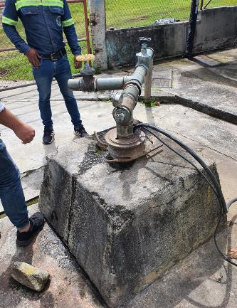
DESCRIPCIÓN DE LOS POZOS
MATERIALES
RESULTADOS
CONCLUSIONES
El pozo uno y dos presentan características similares; además, el pozo dos fue construido en el año 2008 con la ayuda de una perforación mediante el método rotativo convencional.
INTRODUCCIÓN

Slide 12
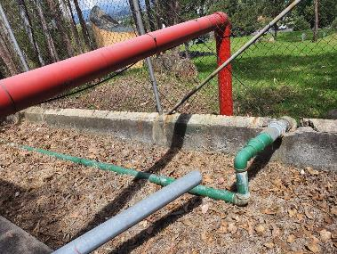
RED EXISTENTE
MATERIALES
RESULTADOS
Red para el bloque administrativo, residencial, estudiantil, biblioteca, cafeterías y coliseo
Red para riego y mantenimiento del campus universitario
Red contra incendios
CONCLUSIONES
INTRODUCCIÓN

Slide 13


POBLACIÓN
MATERIALES
RESULTADOS
POBLACIÓN INICIAL | CANTIDAD
Estudiantes | 27109
Docentes | 1215
Personal Administrativo | 448
Trabajadores | 202
TOTAL | 28974
CONCLUSIONES
INTRODUCCIÓN

Slide 14
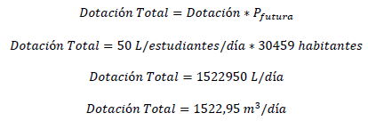
DOTACIÓN
MATERIALES
RESULTADOS
TIPO DE EDIFICACIÓN | UNIDAD | DOTACIÓN
Universidades | L/estudiante/día | 40 a 60
CONCLUSIONES
INTRODUCCIÓN
NÚMERO DE HABITANTES (en miles) | NÚMERO DE INCENDIOS SIMULTÁNEOS | DOTACIÓN POR INCENDIO (L/s)
25 | 2 | 10
50 | 2 | 20

Slide 15
RESULTADOS
RESULTADOS
CONCLUSIONES
01
INTRODUCCIÓN
Cambio total de la red
Cambio total de la red
MATERIALES
02
Bloque administrativo, residencial, estudiantil; laboratorios, biblioteca, coliseo y cafeterías
03
Implementación de bebederos

Slide 16
CAMBIO TOTAL DE LA RED
RESULTADOS
CONCLUSIONES
INTRODUCCIÓN
MATERIALES

Slide 17
CAMBIO TOTAL DE LA RED
RESULTADOS
CONCLUSIONES
INTRODUCCIÓN
MATERIALES

Slide 18
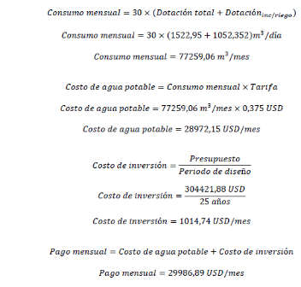
CAMBIO TOTAL DE LA RED
RESULTADOS
CONCLUSIONES
INTRODUCCIÓN
MATERIALES

Slide 19
RESULTADOS
RESULTADOS
CONCLUSIONES
01
INTRODUCCIÓN
Cambio total de la red
MATERIALES
02
Bloque administrativo, residencial, estudiantil; laboratorios, biblioteca, coliseo y cafeterías
Bloque administrativo, residencial, estudiantil; laboratorios, biblioteca, coliseo y cafeterías
03
Implementación de bebederos

Slide 20
BLOQUE ADMINISTRATIVO, RESIDENCIAL, ESTUDIANTIL, LABORATORIOS, BIBLIOTECA, COLISEO Y CAFETERÍAS
RESULTADOS
CONCLUSIONES
INTRODUCCIÓN
MATERIALES

Slide 21
BLOQUE ADMINISTRATIVO, RESIDENCIAL, ESTUDIANTIL, LABORATORIOS, BIBLIOTECA, COLISEO Y CAFETERÍAS
RESULTADOS
CONCLUSIONES
INTRODUCCIÓN
MATERIALES

Slide 22
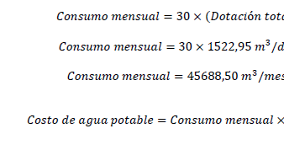
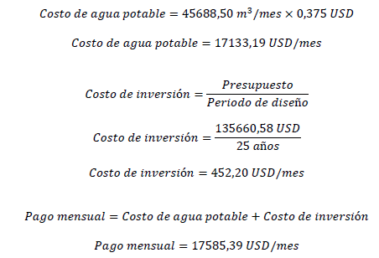
BLOQUE ADMINISTRATIVO, RESIDENCIAL, ESTUDIANTIL, LABORATORIOS, BIBLIOTECA, COLISEO Y CAFETERÍAS
RESULTADOS
CONCLUSIONES
INTRODUCCIÓN
MATERIALES

Slide 23
RESULTADOS
RESULTADOS
CONCLUSIONES
01
INTRODUCCIÓN
Cambio total de la red
MATERIALES
02
Bloque administrativo, residencial, estudiantil; laboratorios, biblioteca, coliseo y cafeterías
03
Implementación de bebederos
Implementación de bebederos

Slide 24
BEBEDEROS
RESULTADOS
CONCLUSIONES
INTRODUCCIÓN
MATERIALES

Slide 25
BEBEDEROS
RESULTADOS
Por Edificio
Para personas con capacidades especiales
Modelo JL-5
CONCLUSIONES
INTRODUCCIÓN
MATERIALES
Portinox FMIC

Slide 26
BEBEDEROS
RESULTADOS
CONCLUSIONES
INTRODUCCIÓN
MATERIALES

Slide 27
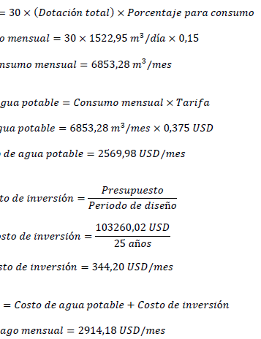
BEBEDEROS
RESULTADOS
CONCLUSIONES
INTRODUCCIÓN
MATERIALES

Slide 28
CUADRO COMPARATIVO
RESULTADOS
CONCLUSIONES
PARÁMETROS |  | PRIMER ESCENARIO | SEGUNDO ESCENARIO | TERCER ESCENARIO
TÉCNICO | Red | Implementación de una nueva red de agua potable para todas las actividades del campus | Implementación de una nueva red de agua potable para edificios | Implementación de una red adicional a las existentes, destinada a bebederos
 | Pozos | Los pozos ya no será utilizados | Se utilizará los pozos para la red incendios-riego | Los pozos seguirán trabajando normalmente
 | Volumen de agua necesaria | 77257,56 m³/mes | 45687 m³/mes | 6853,06 m³/mes
 | Material/periodo de diseño | Tuberías y accesorios de PVC con un periodo de diseño de 25 años | Tuberías y accesorios de PVC con un periodo de diseño de 25 años | Tuberías y accesorios de PVC con un periodo de diseño de 25 años
 | Conexión con GAD Rumiñahui | Conexión Total | Conexión solo en la nueva red de agua potable | Conexión en la red adicional para bebederos
ECONÓMICO | Costo de construcción | $ 304.421,88 | $ 135.660,58 | $ 103.260,02
 | Factura mensual | $ 29.986,89 | $ 17.585,39 | $ 2.914,18
INTRODUCCIÓN
MATERIALES

Slide 29
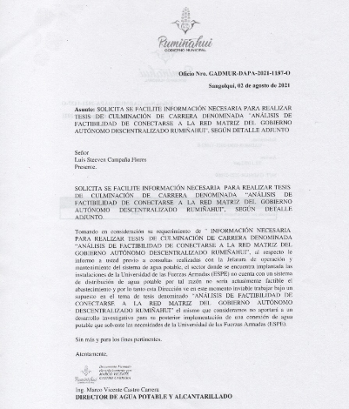
FACTIBILIDAD
RESULTADOS
CONCLUSIONES
INTRODUCCIÓN
MATERIALES

Slide 30
CONCLUSIONES
CONCLUSIONES
INTRODUCCIÓN
El primer escenario planteado el cual consiste en un cambio absoluto de las redes de agua potable y de incendios-riego permite tener agua potable abastecida por el GAD Municipal Rumiñahui para todas las actividades que se realizan en la universidad. La segunda alternativa consiste en construir una nueva red de agua potable para todos los edificios existentes en el campus. El tercer y último escenario planteado consiste en mantener todas las redes existentes en la universidad e implementar una nueva red destinada únicamente para abastecer a bebederos.
Mediante el análisis realizado se concluye que la implementación de bebederos en el campus es la alternativa más viable tanto económica como técnicamente, obteniendo un menor gasto para la institución y abasteciendo completamente a la población universitaria con agua potable para su hidratación y, agua de los pozos para las otras actividades en las que se requiera este recurso. Pese a que se plantea la implementación de bebederos como la mejor alternativa, con la respuesta desfavorable del GAD Municipal Rumiñahui, hoy en día, no es posible ejecutar esta propuesta.
El presente proyecto presenta un análisis detallado sobre los tres escenarios que se plantearon como posibles soluciones y, una comparación económica y técnica entre los mismos; con la finalidad de mostrar a las autoridades las alternativas frente a este problema para una correcta toma de decisiones.
MATERIALES
RESULTADOS

